Slide 1
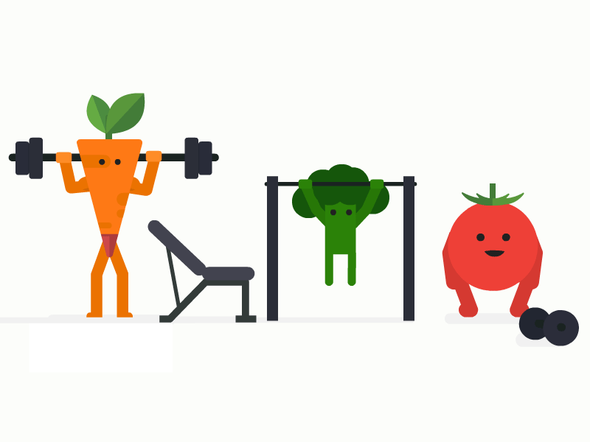
LES LEGUMES

Slide 2

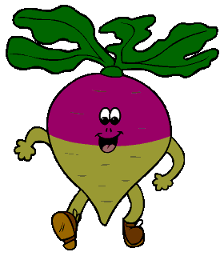
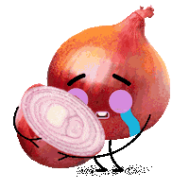


TOMATE
NAVET
OIGNON
PIMENT
BETTERAVE

Slide 3



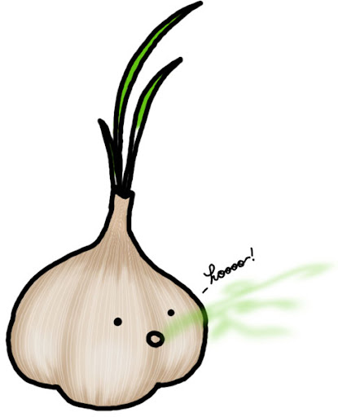

CHOUFLEUR
CHAMPIGNON
GINGEMBRE
AIL
RADIS

Slide 4



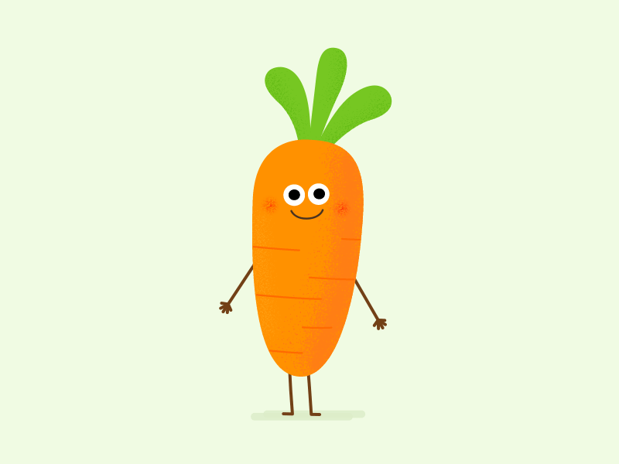

POIVRON
POMME DE TERRE
AUBERGINE
CAROTTE
CITRON

Slide 5


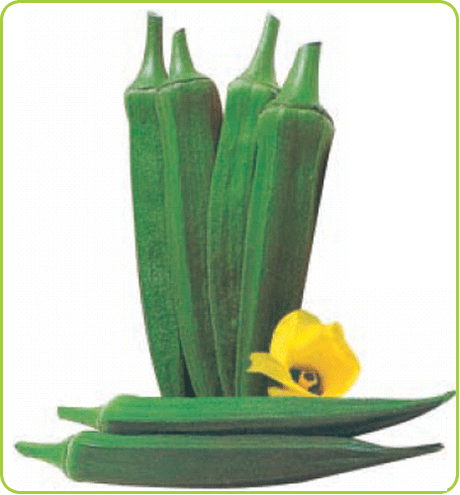
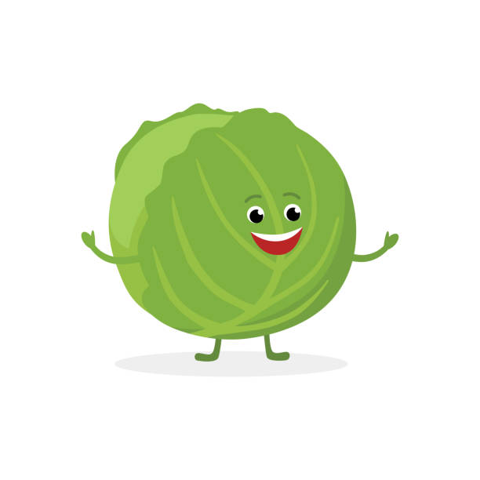
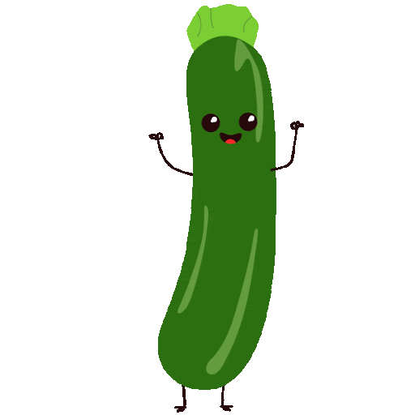
POTIRON
BROCOLI
DOIGTS DE FEMME
CHOU
CONCOMBRE

Slide 6
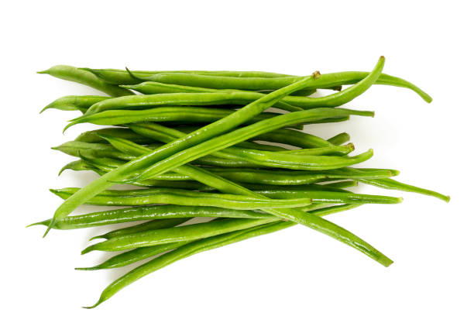
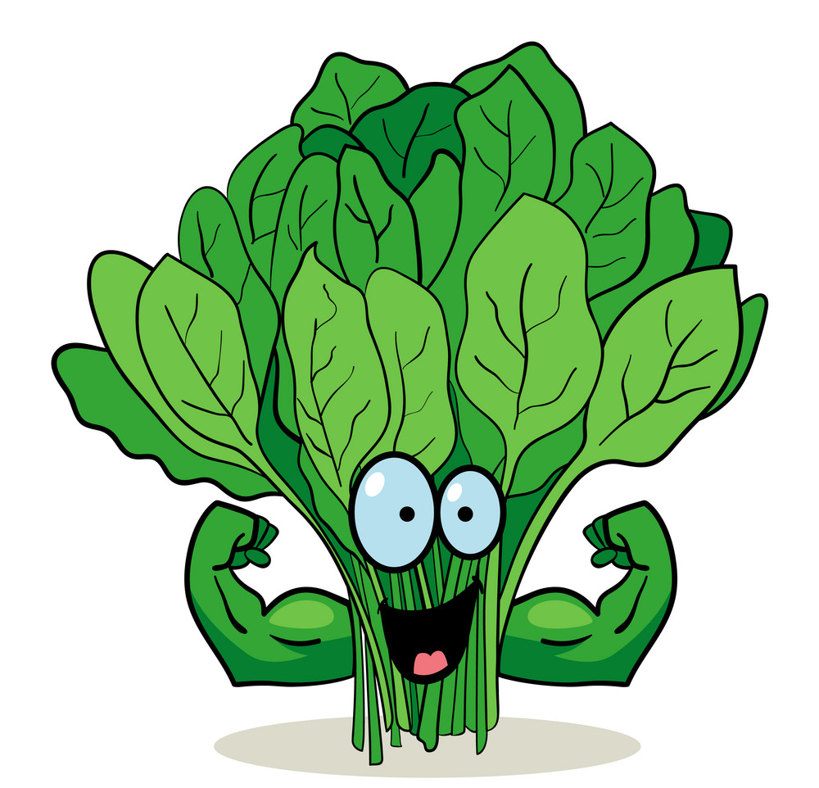
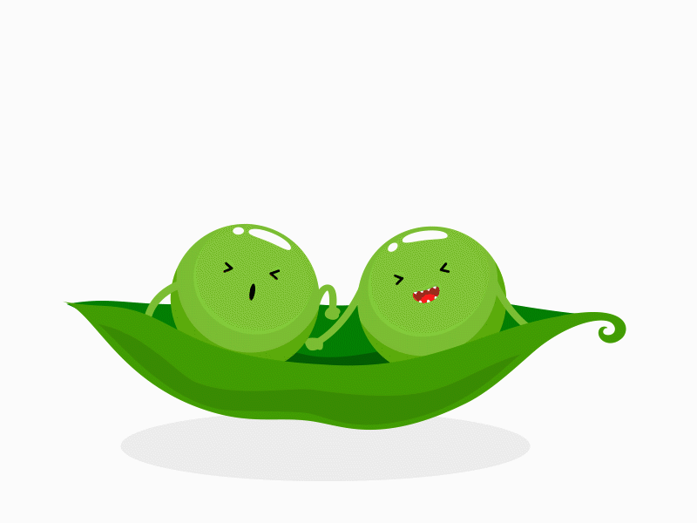
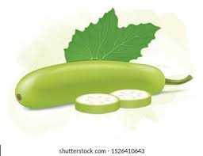
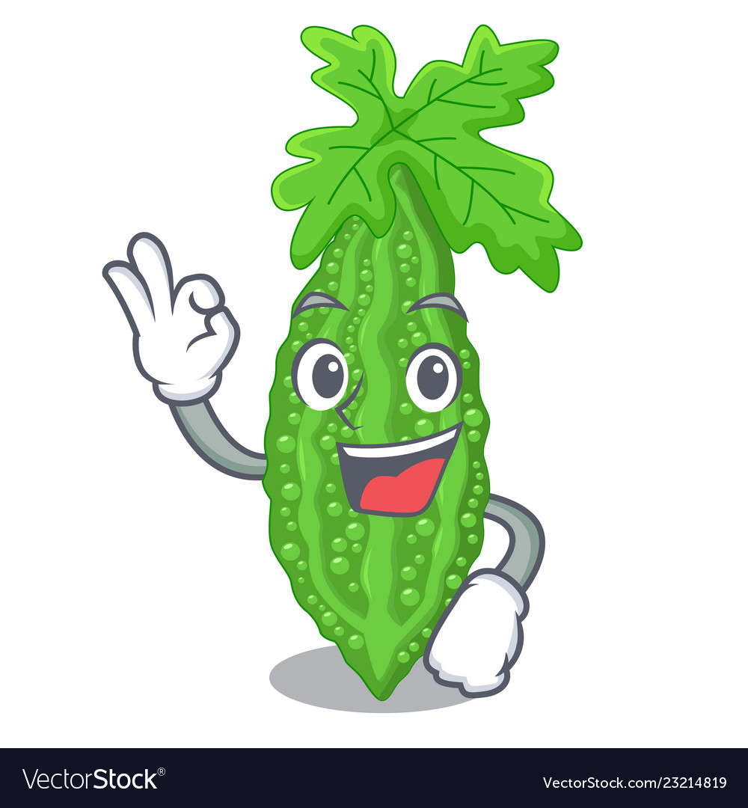
HARICOT VERT
EPINARDS
PETITE POIS
BOUTEILLE AMERE
COURGE AMERE

